Slide 1
Automatismos eléctricos
Esquemas y diagramas para implementar automatismos eléctricos.
Identificación y marcado.
Componentes del circuito de mando.
Componentes del circuito de potencia.
Esquemas de automatismos.
Notes:
Un automatismo eléctrico constará de uno o varios circuitos cuya finalidad es la de alimentar eléctricamente a unos actuadores encargados de realizar un trabajo. Este actuador será típicamente mecánico aunque también puede generar un aviso luminoso, sonoro, etc…
Estructuraremos este tema en los siguientes apartados:…..
Veremos los circuitos de mando y de potencia en los esquemas y diagramas de un automatismo eléctrico,
pero los definiremos a continuación:
Cuando se pretende alimentar un actuador o un sistema eléctrico con cierto grado de maniobra, es conveniente separar el esquema eléctrico en dos uno principal o de potencia y otro secundario de mando o señalización.
El circuito principal será el encargado de transmitir la potencia al elemento accionado. Constará de tres o cuatro hilos o conductores en el caso de alimentación alterna trifásica o de dos hilos en caso de alimentación monofásica o de corriente continua y a los niveles adecuados de tensión (220 V o superior). Estos conductores deberán soportar el paso de la corriente para el que las máquinas estén diseñados.
El circuito de mando será el encargado de realizar las funciones de temporización, autorretención, enclavamiento, etc que nos permitan un mayor control del proceso o dispositivo. Consta de dos hilos porque se trabaja generalmente con alimentación alterna monofásica de 220 V o menor. Los elementos que forman parte del circuito de mando no maniobran con elevadas potencias y por tanto no se les exigen las mismas condiciones que los elementos del circuito de potencia (son más baratos).
De este modo, al separar el circuito en dos, se consigue:
Una simplificación en los esquemas, pues se trabaja con dos esquemas diferentes más sencillos
Un ahorro en cableado, pues el mando se encarga a un circuito monofásico en vez de trifásico (el usual en la industria)
Un ahorro en los elementos, pues a los elementos del circuito de mando no se les exigen las mismas características que a los de potencia.
Si el elemento a alimentar es de escasa potencia y la maniobra que se pretende realizar es simple, no suele haber esta separación.

Slide 2
Definiciones
Esquema. Representa cómo se relacionan distintas partes de un circuito.
Diagrama. Representa las relaciones que existen entre las diferentes operaciones realizadas en un circuito y el tiempo o estados posibles de los elementos del circuito.
Cuadro. Resulta de unir o relacionar esquemas y diagramas.

Slide 3
Clasificación
Según su objetivo: Funcional Secuencia
Esquemas explicativos De circuitos Diagramas explicativos Sec-tiempo
Equivalencia
Esquemas de conexiones Planos, esquemas o tablas de situación
Según el método de representación empleado:
  Número de elementos representados por un único símbolo. Unifilar, multifilar.
  Emplazamiento de los símbolos. Representación conjunta, desarrollada, semidesarrollada.
  Representación topográfica.
Notes:
Realizaremos una clasificación de los esquemas y diagramas en función de dos criterios:
Su objetivo o función con la cual ha sido dibujado y el método de representación empleado.
Los esquemas explicativos facilitan el estudio y comprensión del funcionamiento de un circuito.
Los de conexiones sirven para guiar en la realización y verificación de las conexiones.
Planos representan la situación real de las diferentes partes de una instalación, como puede ser elementos dentro de un armario.
Representación topográfica, los símbolos en el esquema concuerdan total o parcialmente con la disposición topográfica de los elementos, es la representación utilizada en los planos de situación.
Un esquema se podrá representar de varias formas.

Slide 4
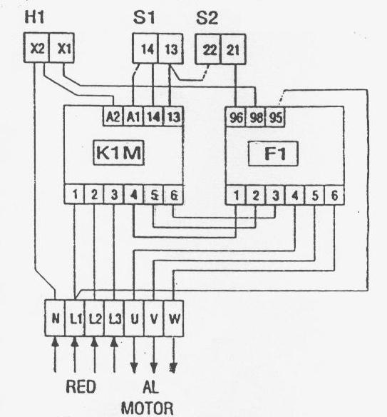
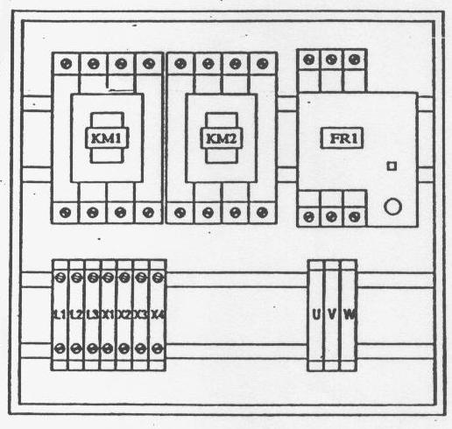
Objeto del esquema o diagrama
L1
3~50Hz 380V
Esquemas explicativos
3~50Hz 380V
L2
L3
F1F
F1F
← Unifilar
Trifilar →
1
3
5
K1M
K1M
2
4
6
2x2.5mm²
F2F
10A
F2F
1
3
5
2
4
6
U
V
W
M
3 ~
M
3 ~
Esquemas conexiones
5kW
Planos de situación
Notes:
Esquemas funcionales: su objetivo consiste en hacer comprender el principio de funcionamiento de la instalación
o del circuito representado. Refleja por medio de símbolos sencillos la relación funcional entre las distintas partes
Del cto. Ejemplo arranque y protección de un motor.
Esquemas de circuito: su objetivo consiste en hacer comprender los detalles de la instalación o cto. Utilizan símbolos
Normalizados y se representan todas las conexiones.
Esquemas de equivalencia: facilitan el análisis de un elemento de un circuito o de un circuito. Se incluyen las características
De los componentes y magnitudes fundamentales que permiten dimensionar el circuito.
Diagrama de secuencia: Consigue facilitar la visualización de operaciones sucesivas realizadas por un elemento o una parte de un esquema.
Ejem: estado de los contactos de un conmutador según la posición de la maneta. Pos 0, los 2 contactos abiertos, pos.1 se cierra el contacto 13-14 y pos 2 se cierra 23-24.
Secuencia – tiempo: Representa los distintos elementos del esquema a lo largo del tiempo.
Esquema de conexiones: guiar la verificación de las conexiones de una instalación y de un equipo. Se pueden representar conexiones tanto interiores como exteriores a otros circuitos.
Planos de situación: representan la situación real de las diferentes partes de una instalación dentro de un armario.

Slide 5
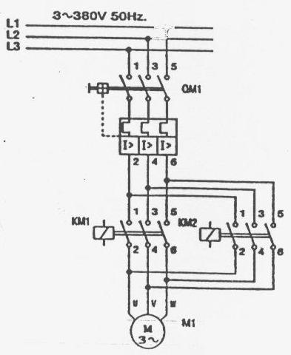
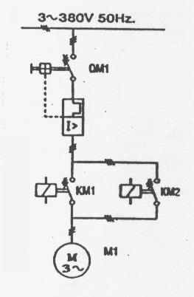
Forma de representación del esquema (1)
Multifilar
Unifilar
Notes:
Unifilar: se representan dos o más conductores con un trazo único, en la figura la existencia de 3 conductores se ve con el trazo oblicuo.
Multifilar: Cada conductor con una línea y cada elemento con un símbolo.

Slide 6
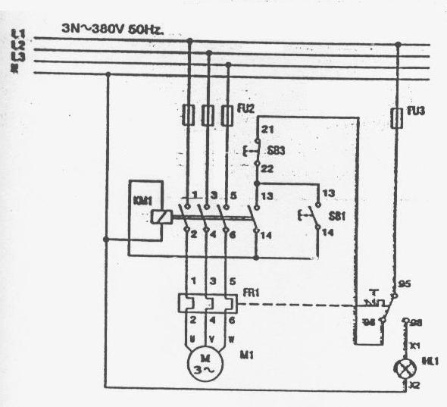
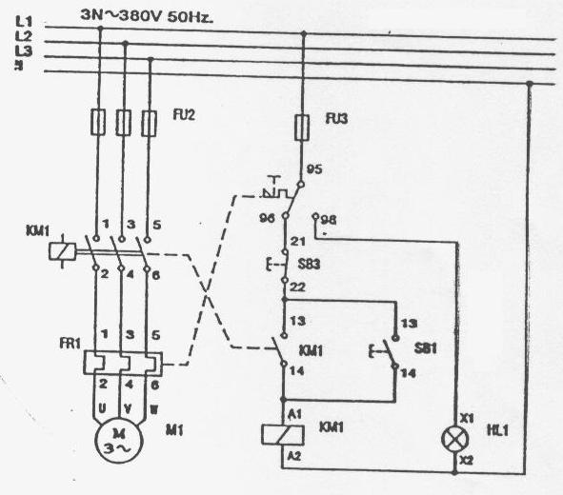
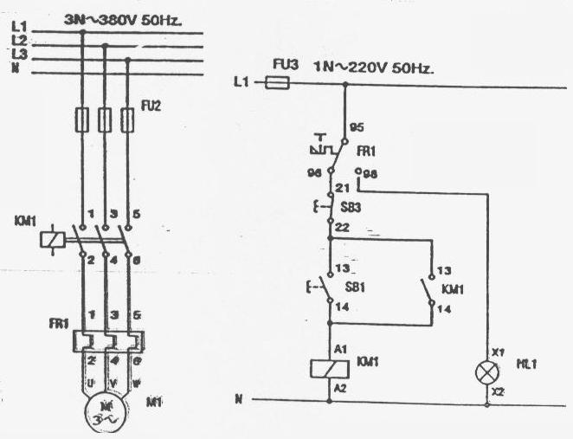
Forma de representación del esquema (2)
Representación Conjunta
Representación Semidesarrollada
Representación Desarrollada
Notes:
Conjunta: símbolos de diferentes elementos de una instalación, se representan próximos en el esquema. Es fácil ver las funciones que desempeñan las distintas partes de un mismo elemento, aunque puede dificultar la comprensión del esquema en su conjunto.
Semidesarrollada: Símbolos de diferentes elementos de una misma instalación, se representan separados, pero dispuestos de tal forma que se pueden trazar fácilmente los símbolos que representan uniones mecánicas entre los distintos elementos que trabajan unidos.
Desarrollada: es la más utilizada, se dibujan separados, cto de potencia y mando.

Slide 7
Identificación y marcado
Los elementos eléctricos se identifican por medio de un código definido por la norma.
Subdivisión fundamental
Situación
Clase/Número/Función
Borne
=
+
-
:
Tipo de elemento
K: relés y contactores.
L: inductancias.
M: motores.
F: dispositivos de protección.
S: aparatos mecánicos de conexión para circuitos de mando, control, etc.
Es el único bloque
obligatorio
Acción que desempeña el elemento en el circuito.
F: protección.
H: señalización.
M:principal.
T: temporización.
Notes:
En un proyecto de electrotecnia, los elementos…. La definición completa de un elemento está compuesta por los siguientes bloques. Se puede precindir de algún bloque. El primer módulo es opcional y se utiliza en proyectos complejos. Relaciona un elemento con una unidad constructiva superior. El segundo representa la posición física del elemento. El tercer bloque es el de identificación y función, es el más importante y en la mayoría de los casos suficiente.
Borne: es una parte conductora de un elemento a la que se le puede fijar un conductor por medio de un tornillo o a presión y permite unir eléctricamente el elemento a circuitos exteriores.

Slide 8
Reglas generales del marcado de bornes
En su marcado se utilizan letras mayúsculas y cifras arábigas.
Las marcas de los bornes puestas sobre los aparatos deben ser únicas.
Las marcas de los bornes de una impedancia son alfanuméricas y de los elementos de contacto numéricas.
A1-entrada. A2-salida.
CONTACTOR
1
3
5
13
AA2
A1
A2
2
4
6
14
Notes:
Tiene tres contactos principales de 2 bornes cada uno, un contacto auxiliar y los bornes de la bobina.

Slide 9
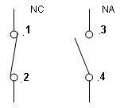
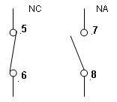
Contactos auxiliares
Se numeran con dos cifras.
  Unidades → tipo de contacto.
  Decenas → posición del contacto dentro del elemento.
  CONTACTOS NORMALES CONTACTOS ESPECIALES
Número de orden empieza por 9
Notes:
Están en el circuito de mando, su función es la de transmitir o no corriente para alimentar a los receptores de potencia.
Los especiales son temporizadores o elementos de protección.
Un contacto conmutado es la combinación del cerrado y el abierto.

Slide 10
Componentes de un automatismo
Esquema de mando:
  Interruptor. Pulsador.
  Conmutador. Contactor. Relé temporizador.
Esquema de potencia:
  Interruptor y seccionadores.
  Cortacircuitos fusible. Seccionador fusible.
  Contactor. Relé térmico. Relé electromagnético.
  Relé magnetotérmico.

Slide 11
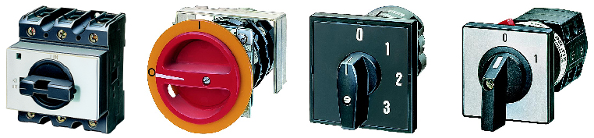
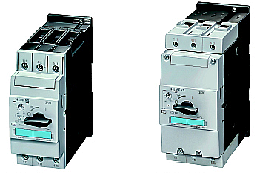
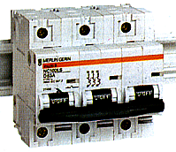
Interruptores
Catálogos comerciales
Interruptores de mando y parada de emergencia: SON DISPOSITIVOS DE MANIOBRA
3 Polos
70000 A
Interruptores automáticos: SON DISPOSITIVOS DE PROTECCIÓN
Notes:
Es un elemento de conexión y desconexión mecánico. Explicar en la pizarra un circuito con un interruptor.
Pulsador, también es un elemento de conexión-desconexión, para activarlo se pulsa sobre el cuando se suelta vuelve a su posición de reposo. Los interruptores representados son del circuito de potencia.
Un conmutador también es un dispositivo de conexión descon. Con una posición de reposo y varias de accionamiento. Ejemplo de puesta en marcha del coche.

Slide 12
Contactores
R
S
T
CONTACTOR TRIFÁSICO CON CONTACTOS AUXILIARES
Armadura fija
Resorte
Armadura
móvil
Bobina de
Contactos
Contactos
Flujo magnético
alimentación
auxiliares
principales
Sólo tiene una posición de trabajo estable
Sólo permanece en la posición activa mientras recibe energía
Soporta un elevado nº de ciclos de cierre y apertura
Notes:
Es uno de los elementos más importantes del automatismo. Su función consiste en conectar y desconectar elementos del circuito de potencia. Hay que distinguir entre contactos principales y auxiliares. Los contactos principales son capaces de conectar, mantener y desconectar la intensidad del circuito de potencia, y el auxiliar se utiliza en el circuito de mando. La simbología es la misma la forma de diferenciarlo es a través de su numeración.
Un contactos está compuesto por una bobina y contactos asociados a ella. Al activar la bobina, los contactos conmutan instantáneamente, al desactivarla vuelve a su posición de reposo de forma instantánea.

Slide 13
Contactor alimentando a un motor
Contacto
R
S
T
N
auxiliar
Armadura fija
o yunque
Pulsador
Resorte
de
Armadura móvil
o martillo
marcha
Pulsador de paro
M
Circuito de arranque y parada de un motor trifásico mediante contactor con contactos auxiliares

Slide 14
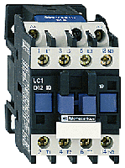
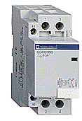
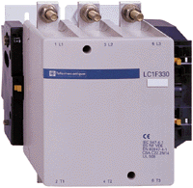
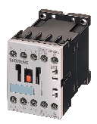
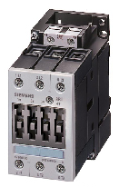
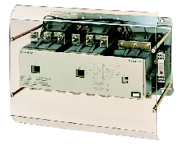
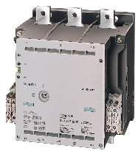
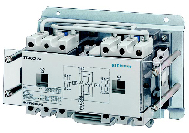
Contactores
Catálogos comerciales
Contactor modular de propósito general
Contactor trifásico motor 5 kW
Combinación de con-tactores para inver-sión sentido giro 300 A
Contactor AC 250 A
Combinación de con-tactores para arranque estrella – triángulo 350 kW
Combinación de con-tactores para inversión sentido giro 200 kW
Contactor trifásico motor 45 kW
Contactor trifásico motor 450kW

Slide 15
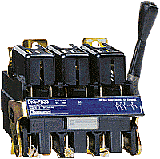
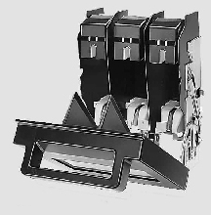
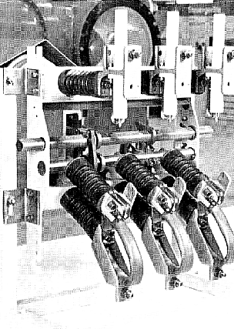
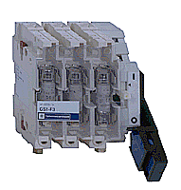
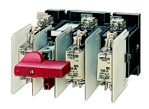
Seccionadores
Seccionadores con fusibles para baja tensión
Seccionador de alta tensión
Catálogos comerciales

Slide 16
Cortacircuitos fusibles
Curvas características
Aunque la curva acaba en 2*10³ el fusible es capaz de cortar corrientes mayores. Su poder de corte lo suministra el fabricante

Slide 17
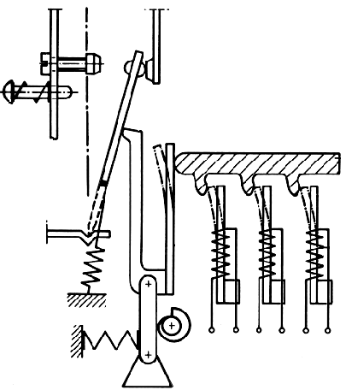
Relés térmicos I
La corriente de la instalación cir-cula por la bobina de calenta-miento.
Si la corriente sufre un incremen-to debido a una sobrecarga las tiras bimetálicas se calientan proporcionalmente a ella.
Las tiras bimetálicas al calentarse se deforman produciendo el des-plazamiento de la corredera que abre los contactos.
El posicionamiento inicial de la palanca de disparo determina la corriente necesaria para la apertura.
La temperatura ambiente no afec-ta porque la palanca de disparo también es bimétalica y se defor-ma con Tª exterior.
© Curso de aparamenta eléctrica: Merlin Gerin
Relé térmico bimetálico

Slide 18
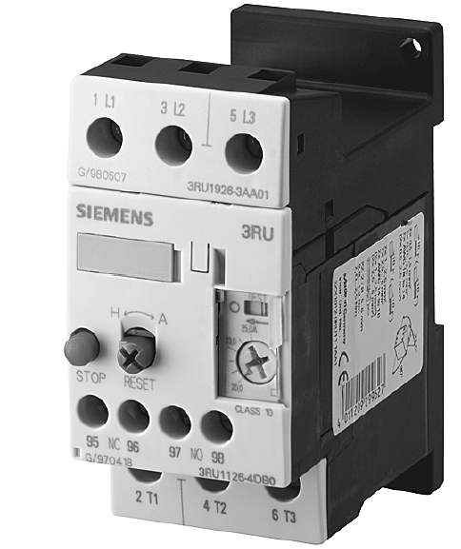
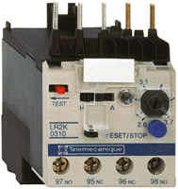
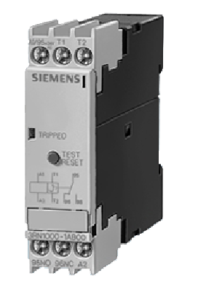
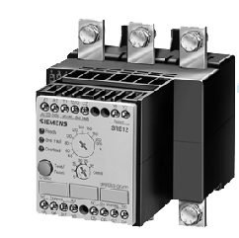
Termistor
Relés térmicos

Slide 19
Relés térmicos
De Chapa Bitemálica
Tiempo de disparo (s)
5
10
4
10
3
10
Curva de
disparo
2
10
Por encima de la intensidad de ajuste es previsible que el relé dispare
El tiempo de disparo depende inversamente del valor de la sobrecorriente
10
I=Ia
1
0,5
1
2
3
4
5
6
7
8
9
10
11
12
13
Múltiplos de la intensidad de ajuste (A)

Slide 20
Interruptores magne-totérmicos o de potencia
I_{r}: Corriente de reacción de disparo por sobrecarga
I_{m}: Corriente de reacción de disparo por cortocircuito
Existen interruptores con I_{m} ajustable
Capacidad nominal de ruptura

Slide 21
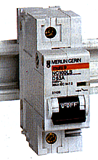
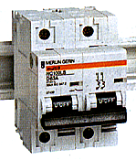
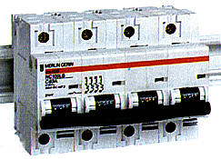
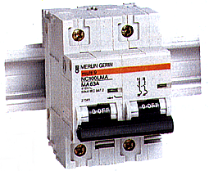
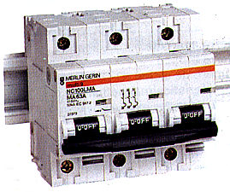
Interruptores magne-totérmicos o de potencia
1 Polo
36000 A
2 Polos
70000 A
3 Polos
70000 A
4 Polos
36000 A
Interruptores automáticos para la protección de circuitos con elevadas corriente de corto
2 Polos
50000 A
Catálogos comerciales
Interruptores automáticos para la protección de motores contra cortocircuitos
3 Polos
50000 A

Slide 22
Comparativa entre la protección mediante fusibles e interruptores de potencia
Zona A: mejor protección del in-terruptor magnetotérmico: co-rriente de disparo por sobrecar-ga menor, posibilidad de ajuste.
A
Zona B: tiempo de disparo más bajo para el fusible.
FUSIBLE
Zona C: en la proximidad del disparo magnético del interrup-tor su protección es más rápida.
Zona D: a partir de la zona C, el tiempo de fusión del fusible es más corto que el de actuación del interruptor, además su po-der de corte es mayor con lo que hasta CNR_{FUS} la protección más eficaz la proporciona le fusible.
C
B
D

